Slide 1
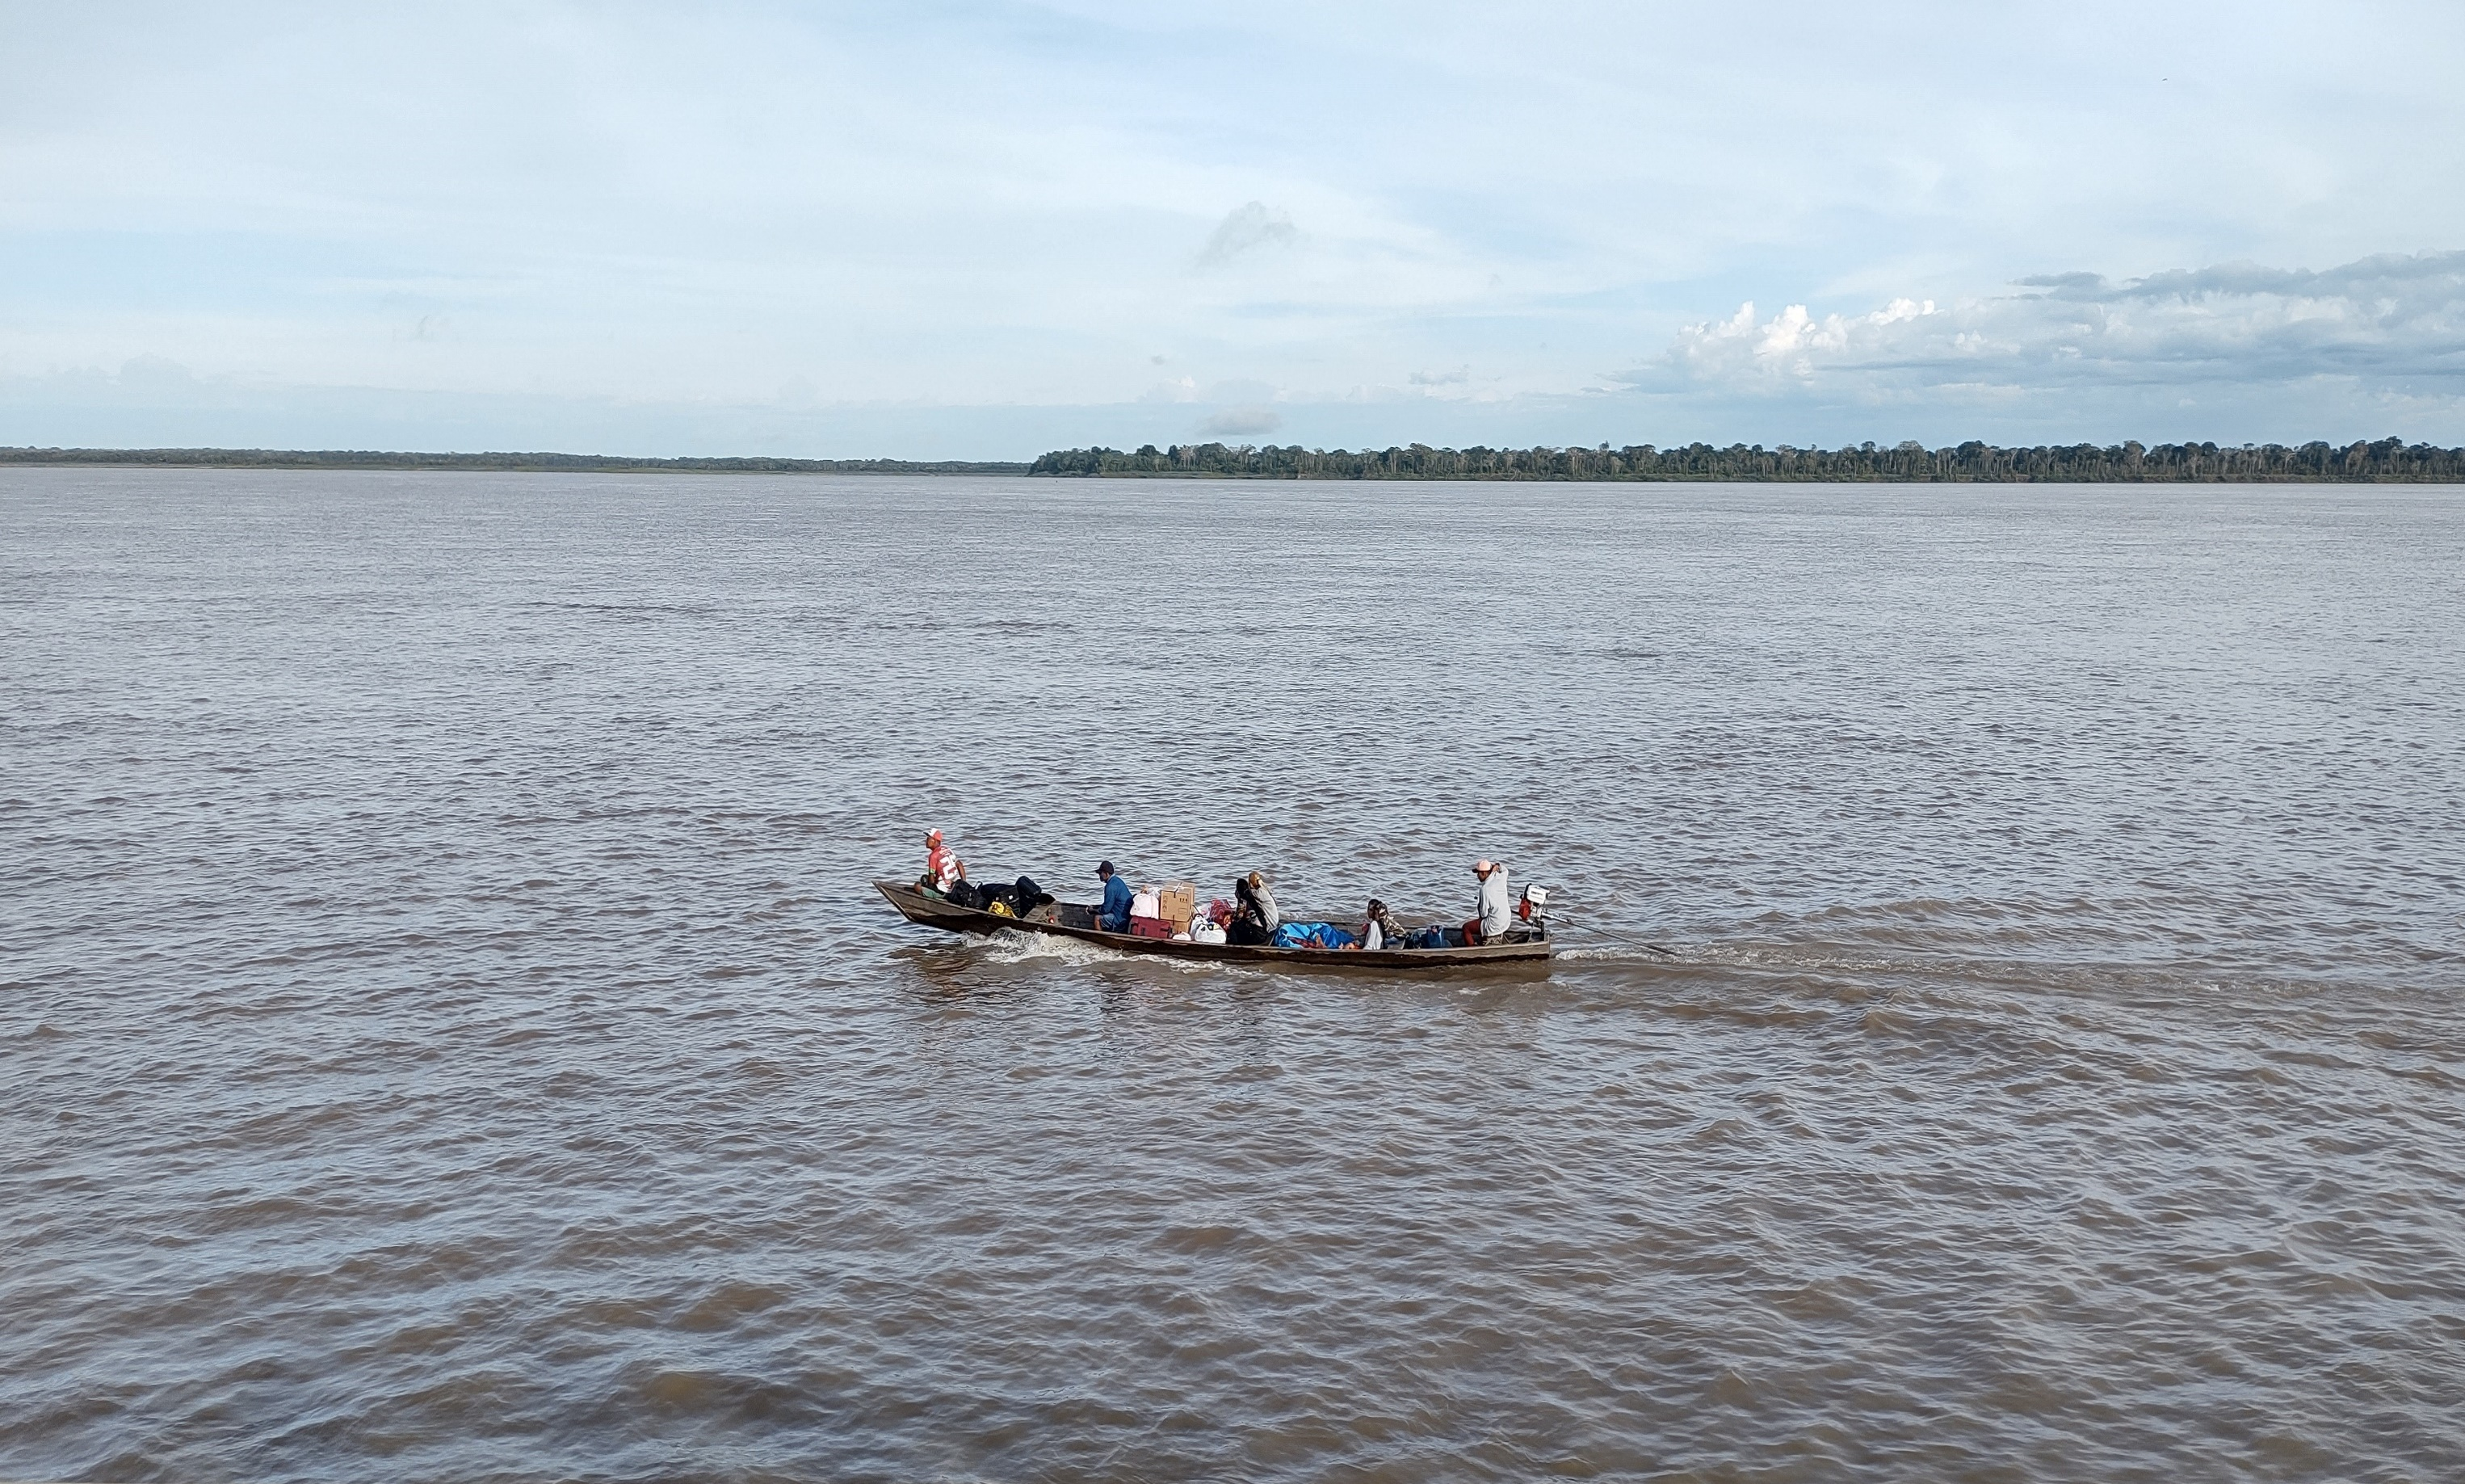
CONVITE
DEFESA DE TESE
Socioeconomia da multilocalidade: padrões de ocupação, uso e mobilidade na Reserva Extrativista Auatí-Paraná no médio rio Solimões - AM
Alex Almeida Coelho
Orientador: Prof. Dr. Adnilson de Almeida Silva
Banca Examinadora:
Profa. Dra. Nelissa Peralta Bezerra - Examinadora Externa - UFPA e PPGICH-UEA.
Prof. Dr. Nicolas Floriani - Examinador Externo - PPGEO/UEPG)
Prof. Dr. Julien Marius Reis Thevenin - Examinador Interno (PPGG-UNIR)
Prof. Dr. Ricardo Gilson da Costa Silva - Examinador Interno (PPGG-UNIR)
Suplentes:
Prof. Dr. Dorisvalder Dias Nunes (UNIR)
Prof. Dr. Michel Watanabe (UNIR)
Data: 15/03/2024
Horário: 08h30min
Local: meet.google.com/pcu-vqgu-hsw

